Slide 1
«Лисонька – Лиса, всему миру краса»
Подготовила:
Воспитатель 1 группы
Пашкина И. В.

Slide 2
Актуальность
Мир животных разнообразен и привлекателен для детей. Животные становятся такой же неотъемлемой частью детства, как и любимые игрушки. Одна из задач воспитателя – это заложить первые ориентиры в мире животных, как живых существ, обеспечить первоначальные понимания связи их в природе.
Не имея достаточного количества знаний, трудно сформировать у ребенка представления о диких животных (в частности лисы).

Slide 3
Цель: формировать умения узнавать, называть и различать особенности внешнего вида и образа жизни лисы(как двигаются, что и как едят, какие звуки издают, где живут, воспитывать любовь к животному миру.
Задачи:
Обогащать представления детей о лисе;
Закреплять у детей знания о характерных особенностях внешнего вида и повадок лисы;
Формировать знания детей о том, чем питаются лисы;
Учить называть детеныша лисы, замечать отличительные особенности взрослого животного от детеныша;
Способствовать развитию познавательного интереса и любознательности;
Развивать умение находить в книге картинки с изображение лисы;
Развивать умение детей отвечать на вопросы воспитатель.

Slide 4
Этапы реализации проекта
Подготовительный:
Создание развивающей среды;
Подбор игр.
2.Выполнение проекта
Играли:
С игрушечной лисой (в прятки, «Угости лисичку», подвижные игры)
Дидактические игры («Собери лисичку», «Накорми лисичку рыбкой» (шнуровка), половинки «Лиса», «Мама, папа, малыш», «Большая-маленькая», «Один-много», «Подбери хвостик», «Заплатки» (пластилин, крышки), «Спрячь цыпленка от лисы», «Найди лисичку»)
Чтение книг («Колобок», «Теремок», «Рукавичка», «Лисичка-сестричка и серый волк»)

Slide 5
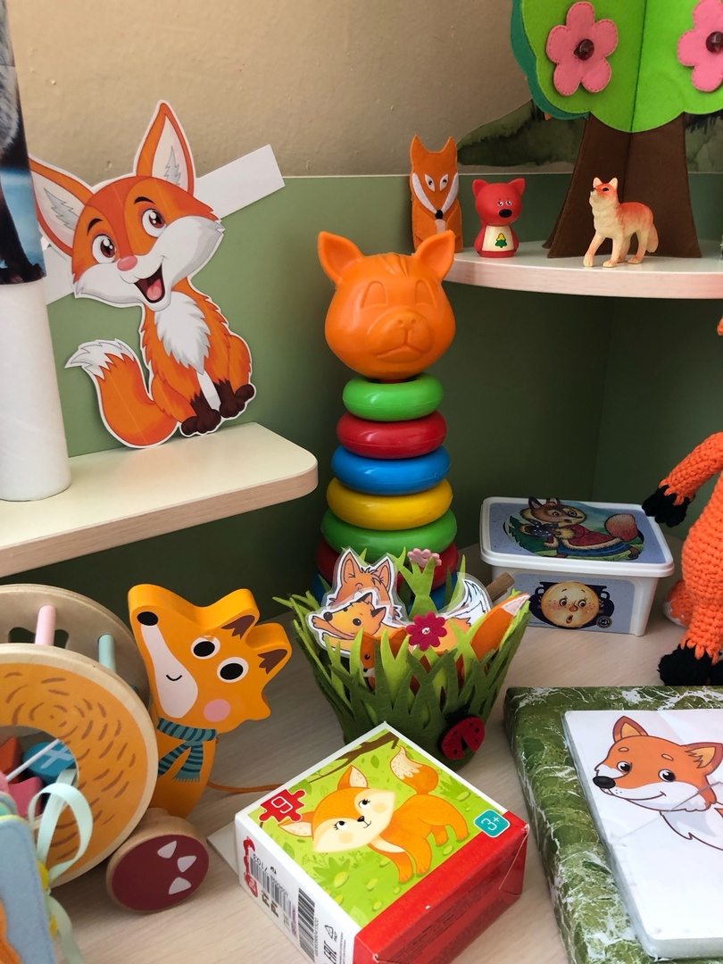
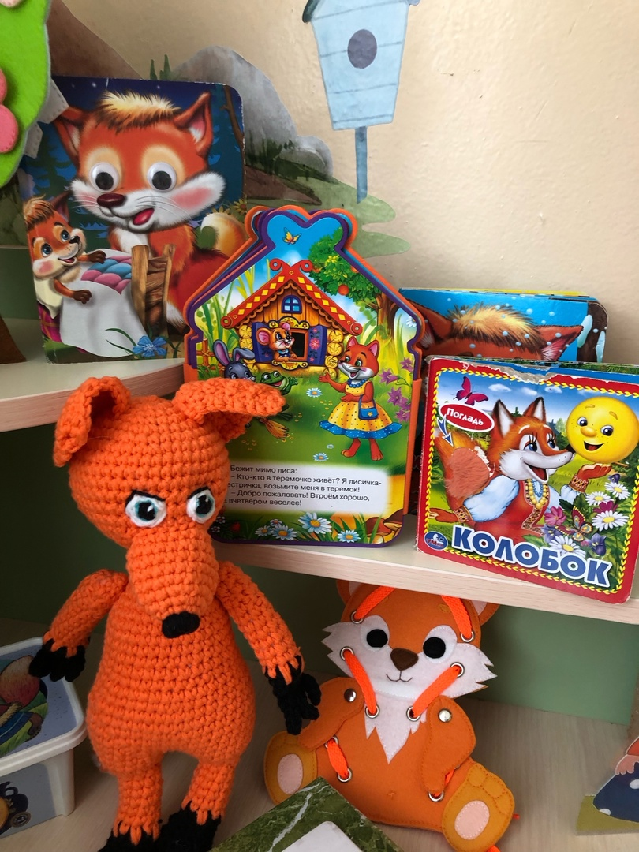

Slide 6
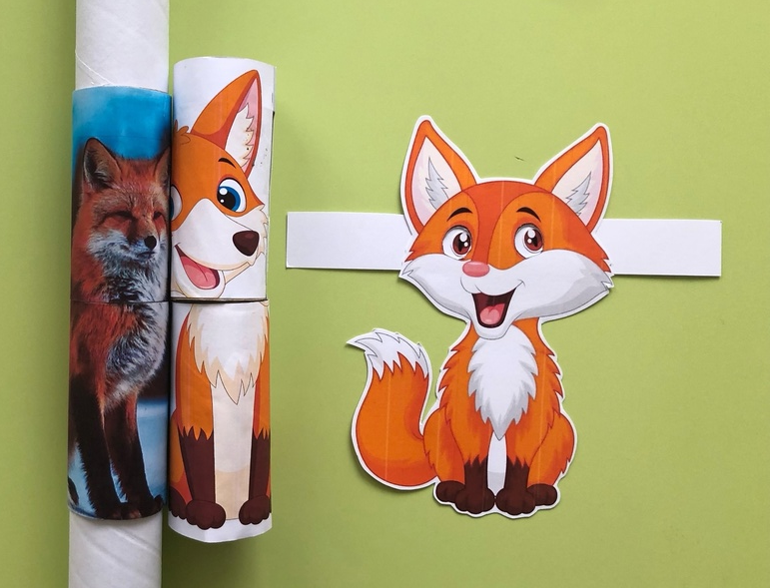

Slide 7
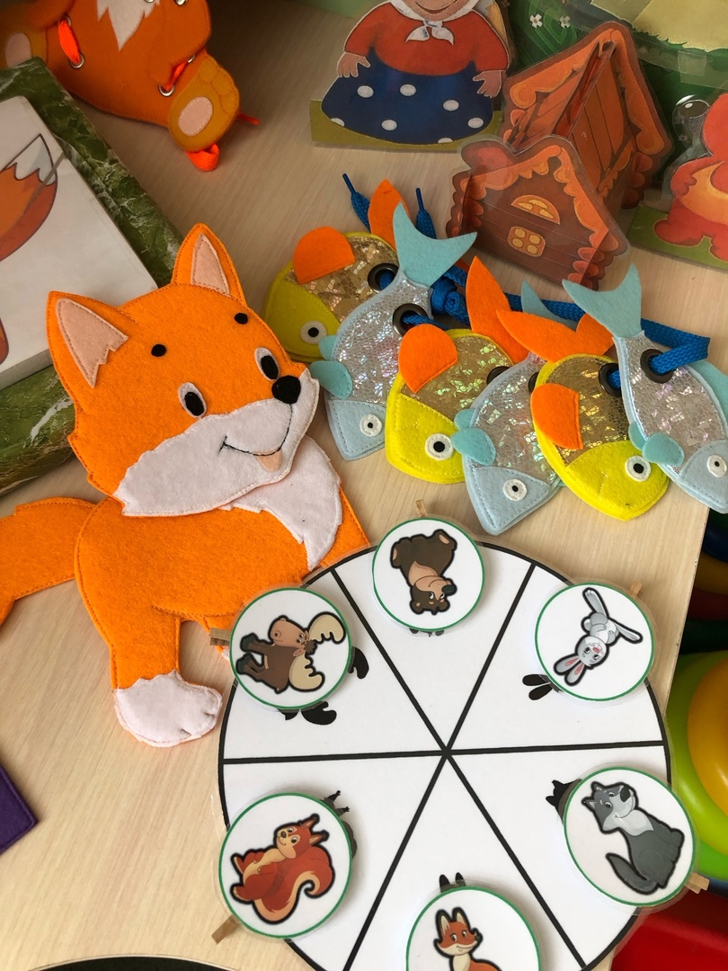

Slide 8
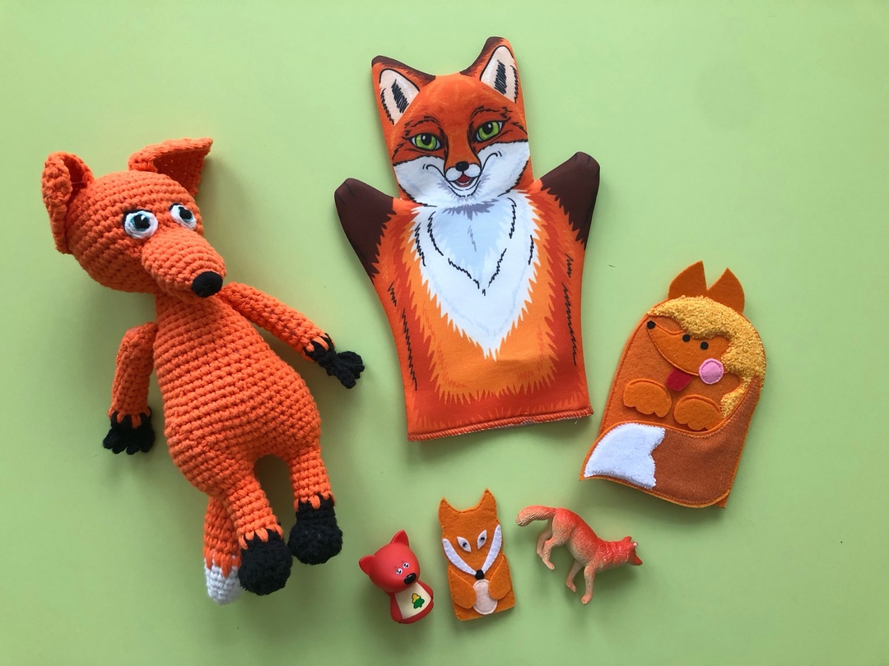

Slide 9
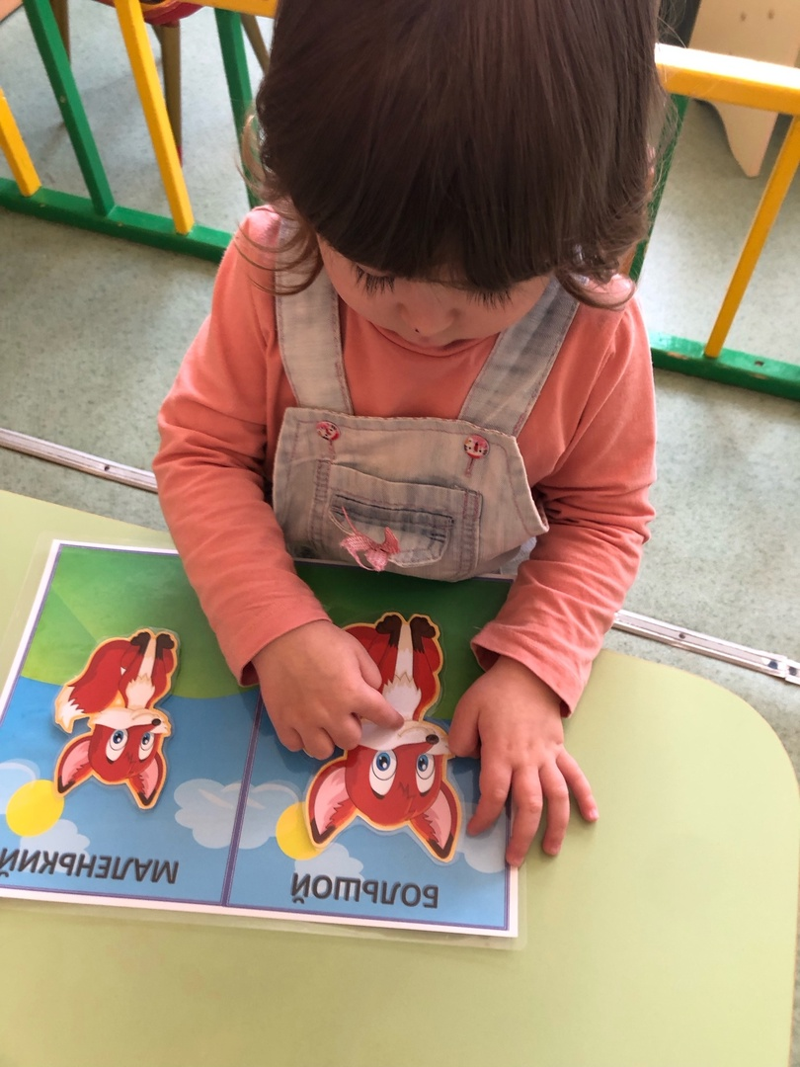

Slide 10
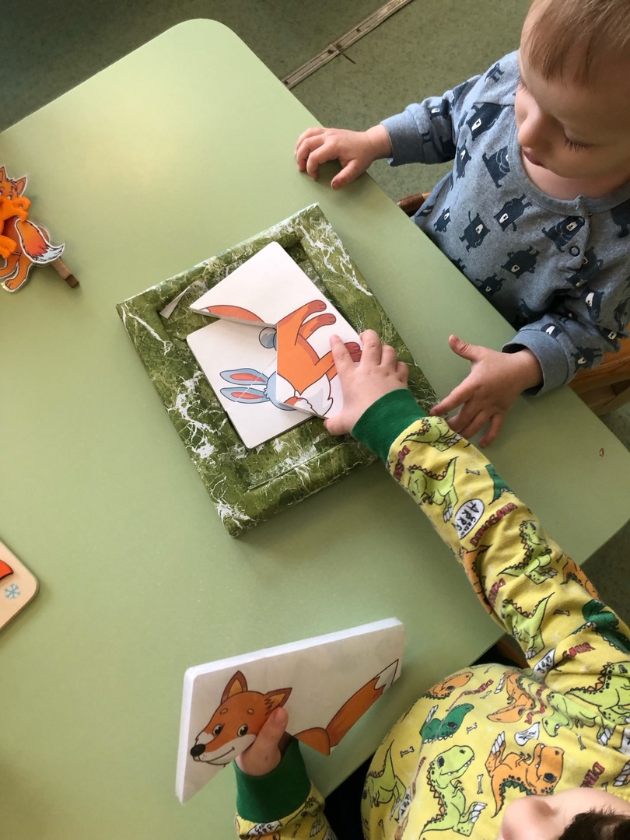

Slide 11
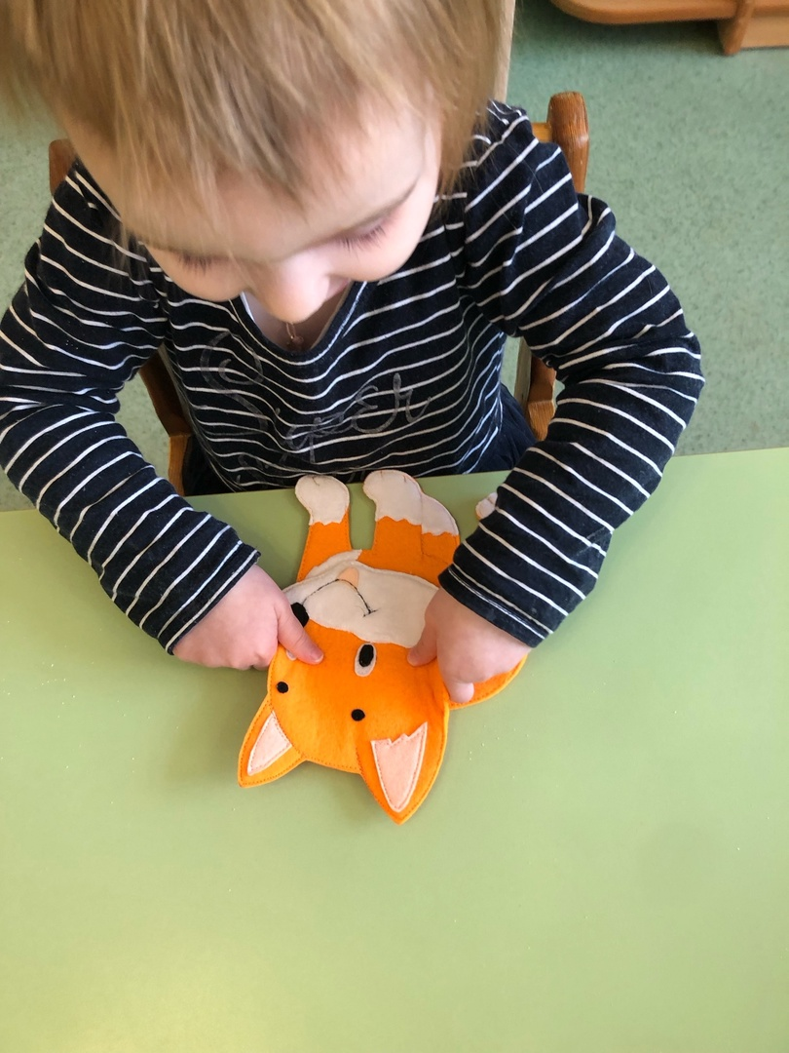

Slide 12
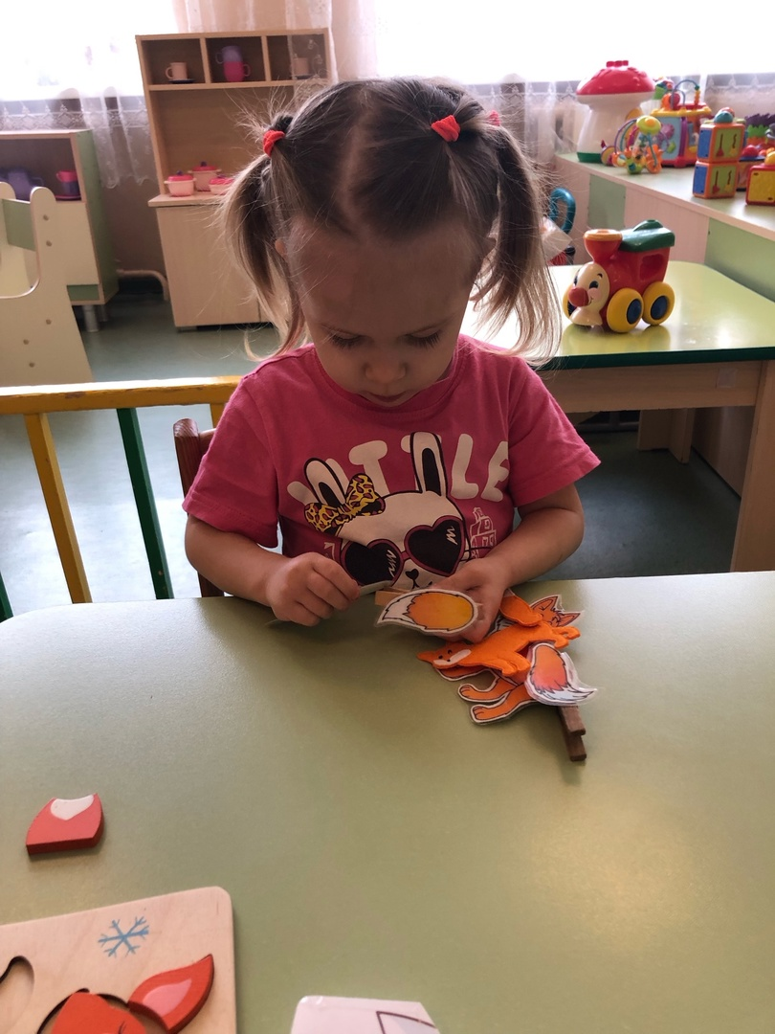

Slide 13
